Slide 1
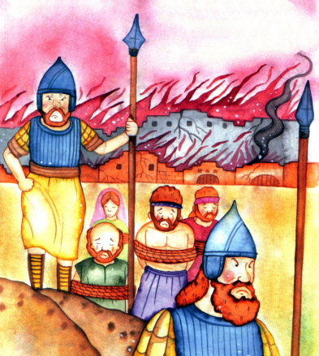
あゆんできた 30ねんの はじまり
アハシュエロスおう
ｰぐうぞうこっかの しょうり
ダニエル 9:1

Slide 2
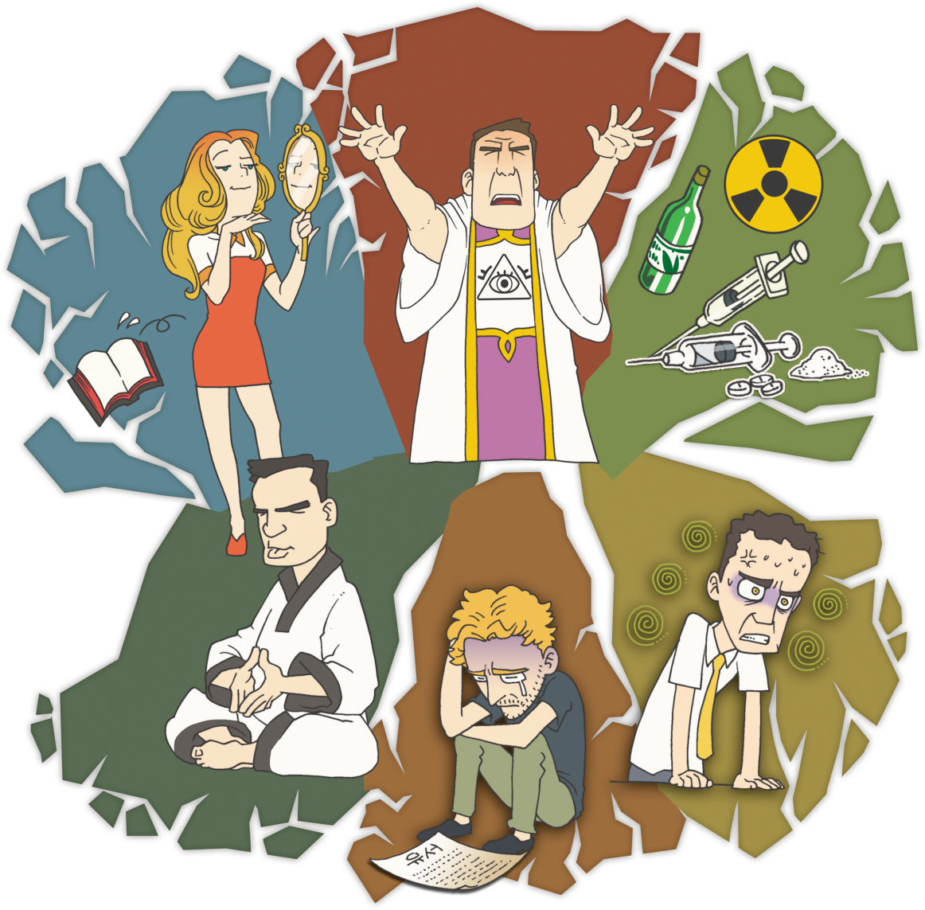
99.9%の ふくいんの ない
イスラエル

Slide 3
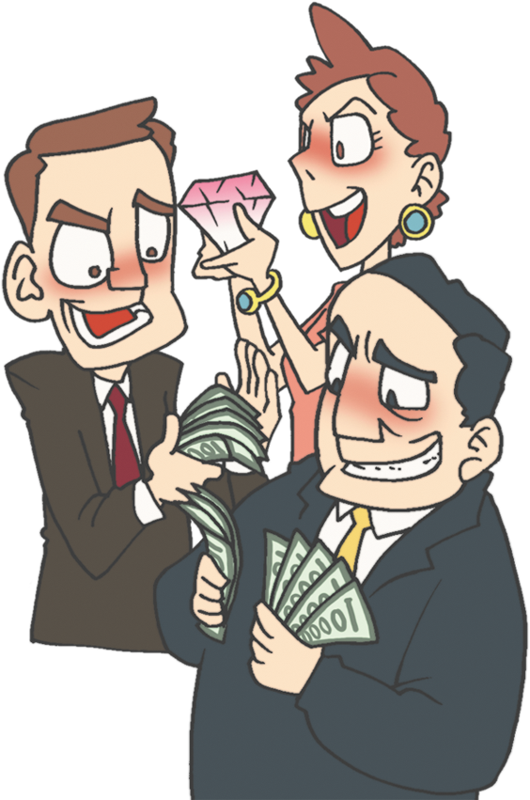
ぐうぞう
せぞく
しょうぎょうか

Slide 4
バビロン しんりゃく

Slide 5
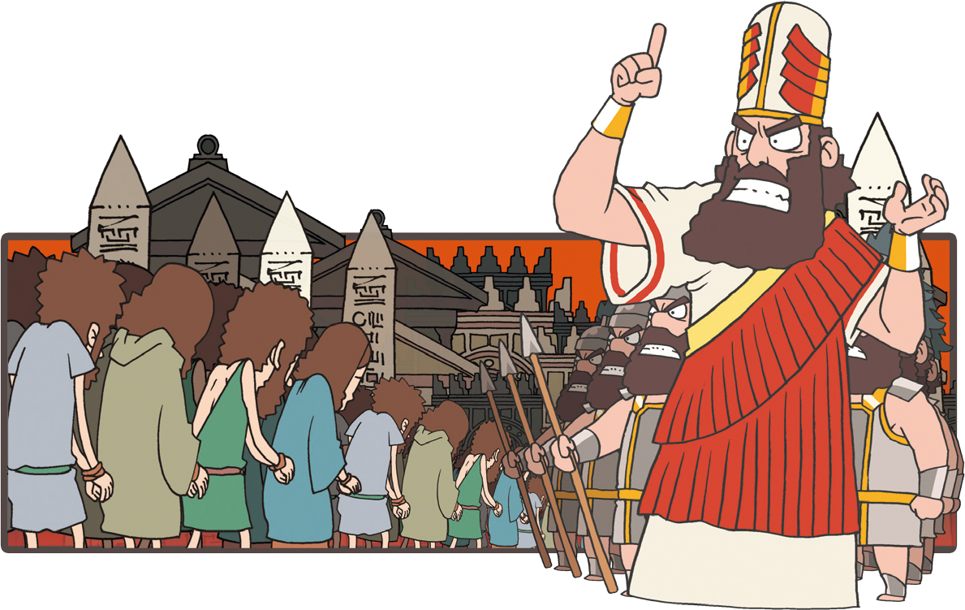
ほりょ

Slide 6
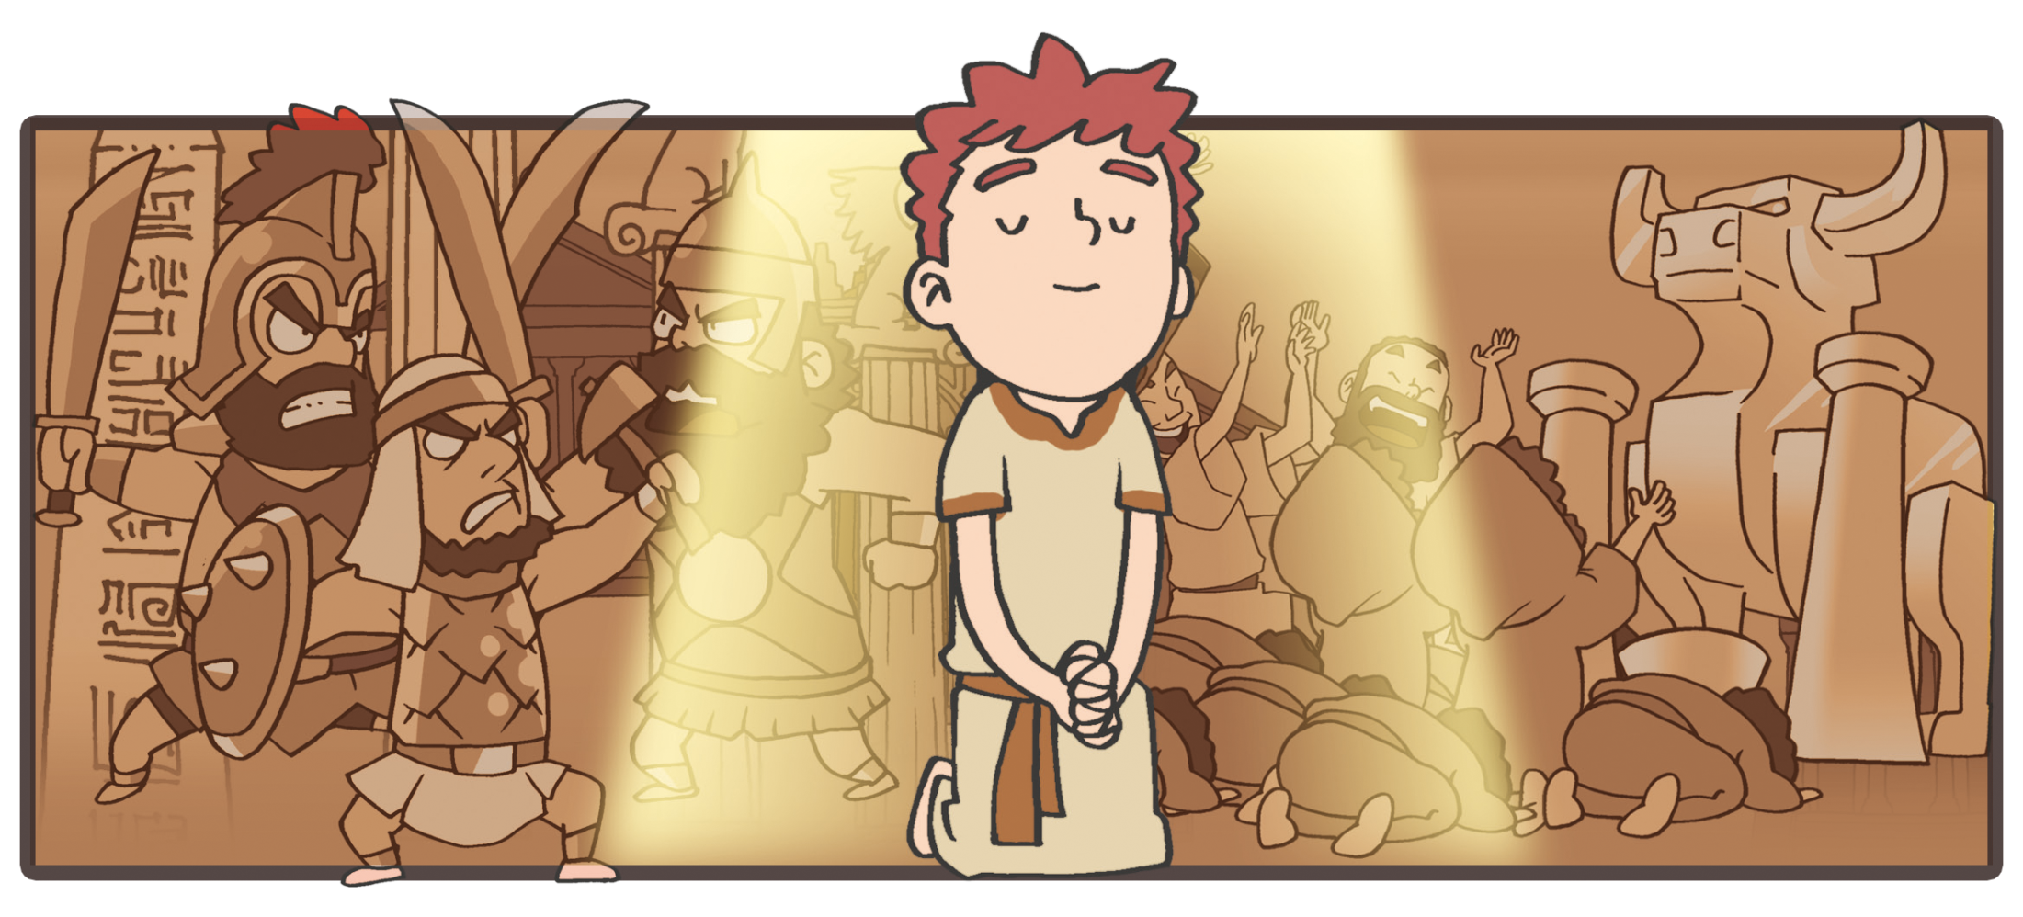
0.1%の ふくいんを もった
レムナント

Slide 7

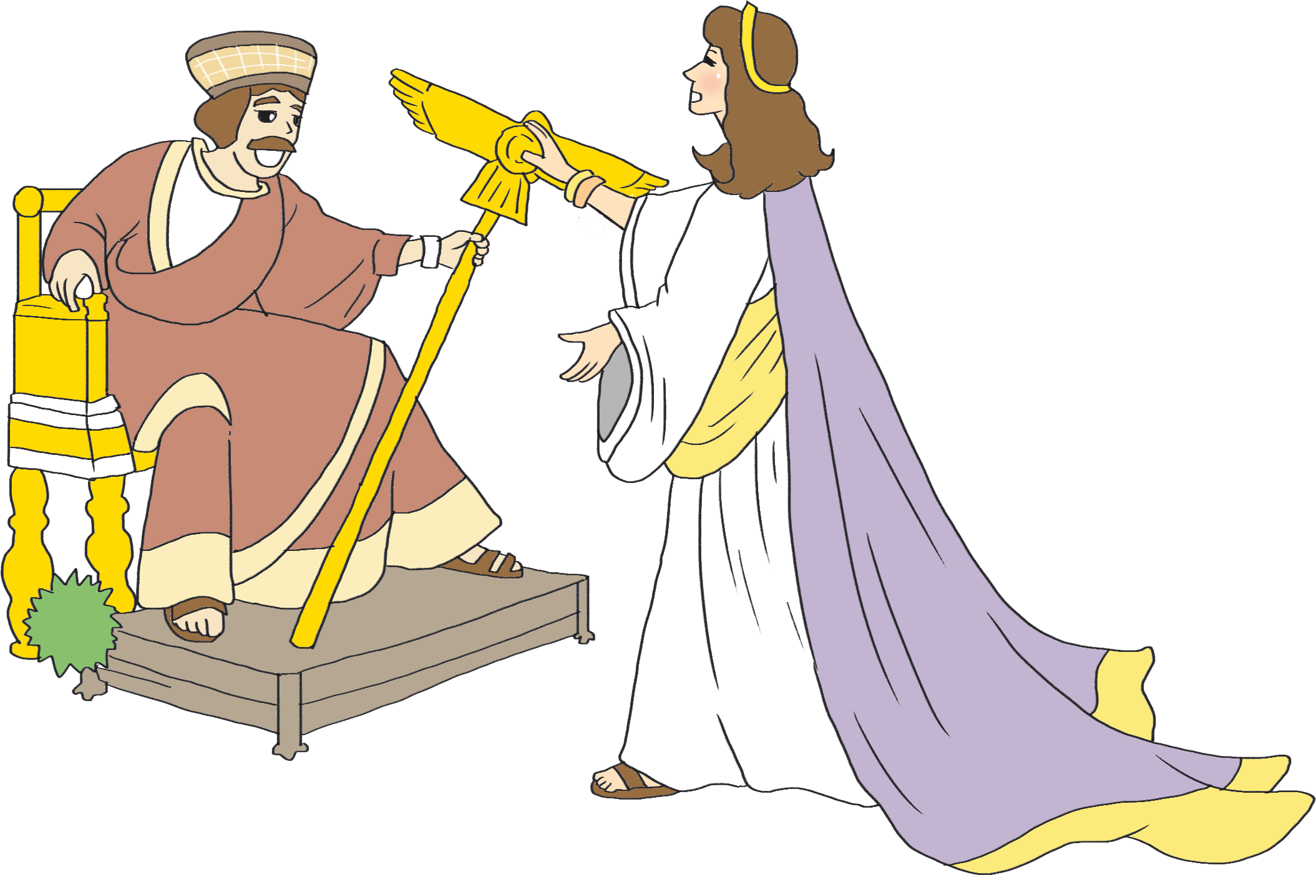
1. アハシュエロス
メディヤぞく
ダリヨスの ちち
ペルシヤの おう

Slide 8
2. ぐうぞう こっかの せいふく
ホド, クシュまで 127しゅう
とうち
シュシャンの しろを たてた
ハマンの はなしを きいて
せいじ
ユダヤじん ぜんめつの
めいれいを くだす
Notes:
이미지출처 : https://blog.naver.com/samhoung/222055780843

Slide 9
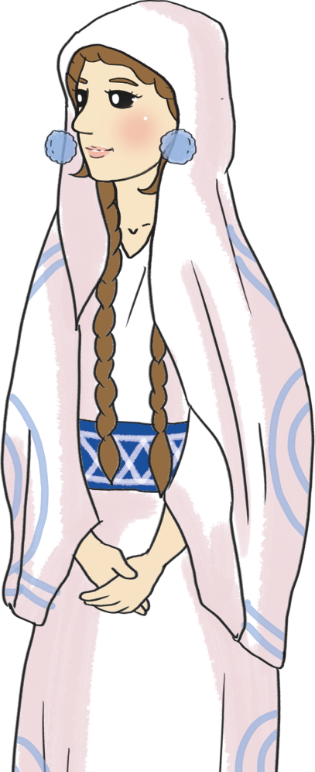
3. エルテルを とおして
けいやく さとる
モルデカイから
うけた けいやく
エステルが おうひに
なる
Notes:
코로나 자료출처 : https://search.naver.com/search.naver?sm=top_sug.pre&fbm=1&acr=1&acq=%EC%BD%94%EB%A1%9C%EB%82%98&qdt=0&ie=utf8&query=%EC%BD%94%EB%A1%9C%EB%82%98+%ED%99%95%EC%A7%84%EC%9E%90
부동산폭등자료 : https://search.naver.com/search.naver?sm=tab_hty.top&where=nexearch&query=%EB%B6%80%EB%8F%99%EC%82%B0+%ED%8F%AD%EB%93%B1&oquery=%EC%BD%94%EB%A1%9C%EB%82%98+%ED%99%95%EC%A7%84%EC%9E%90&tqi=UHKLdwp0J14ssN7B5MNssssst3K-287138

Slide 10
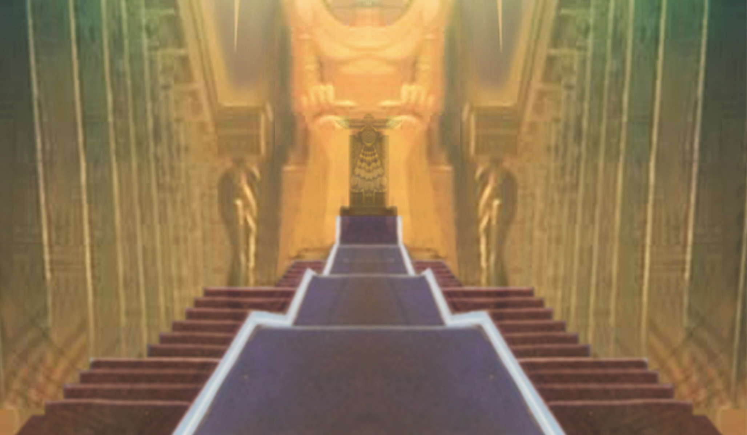
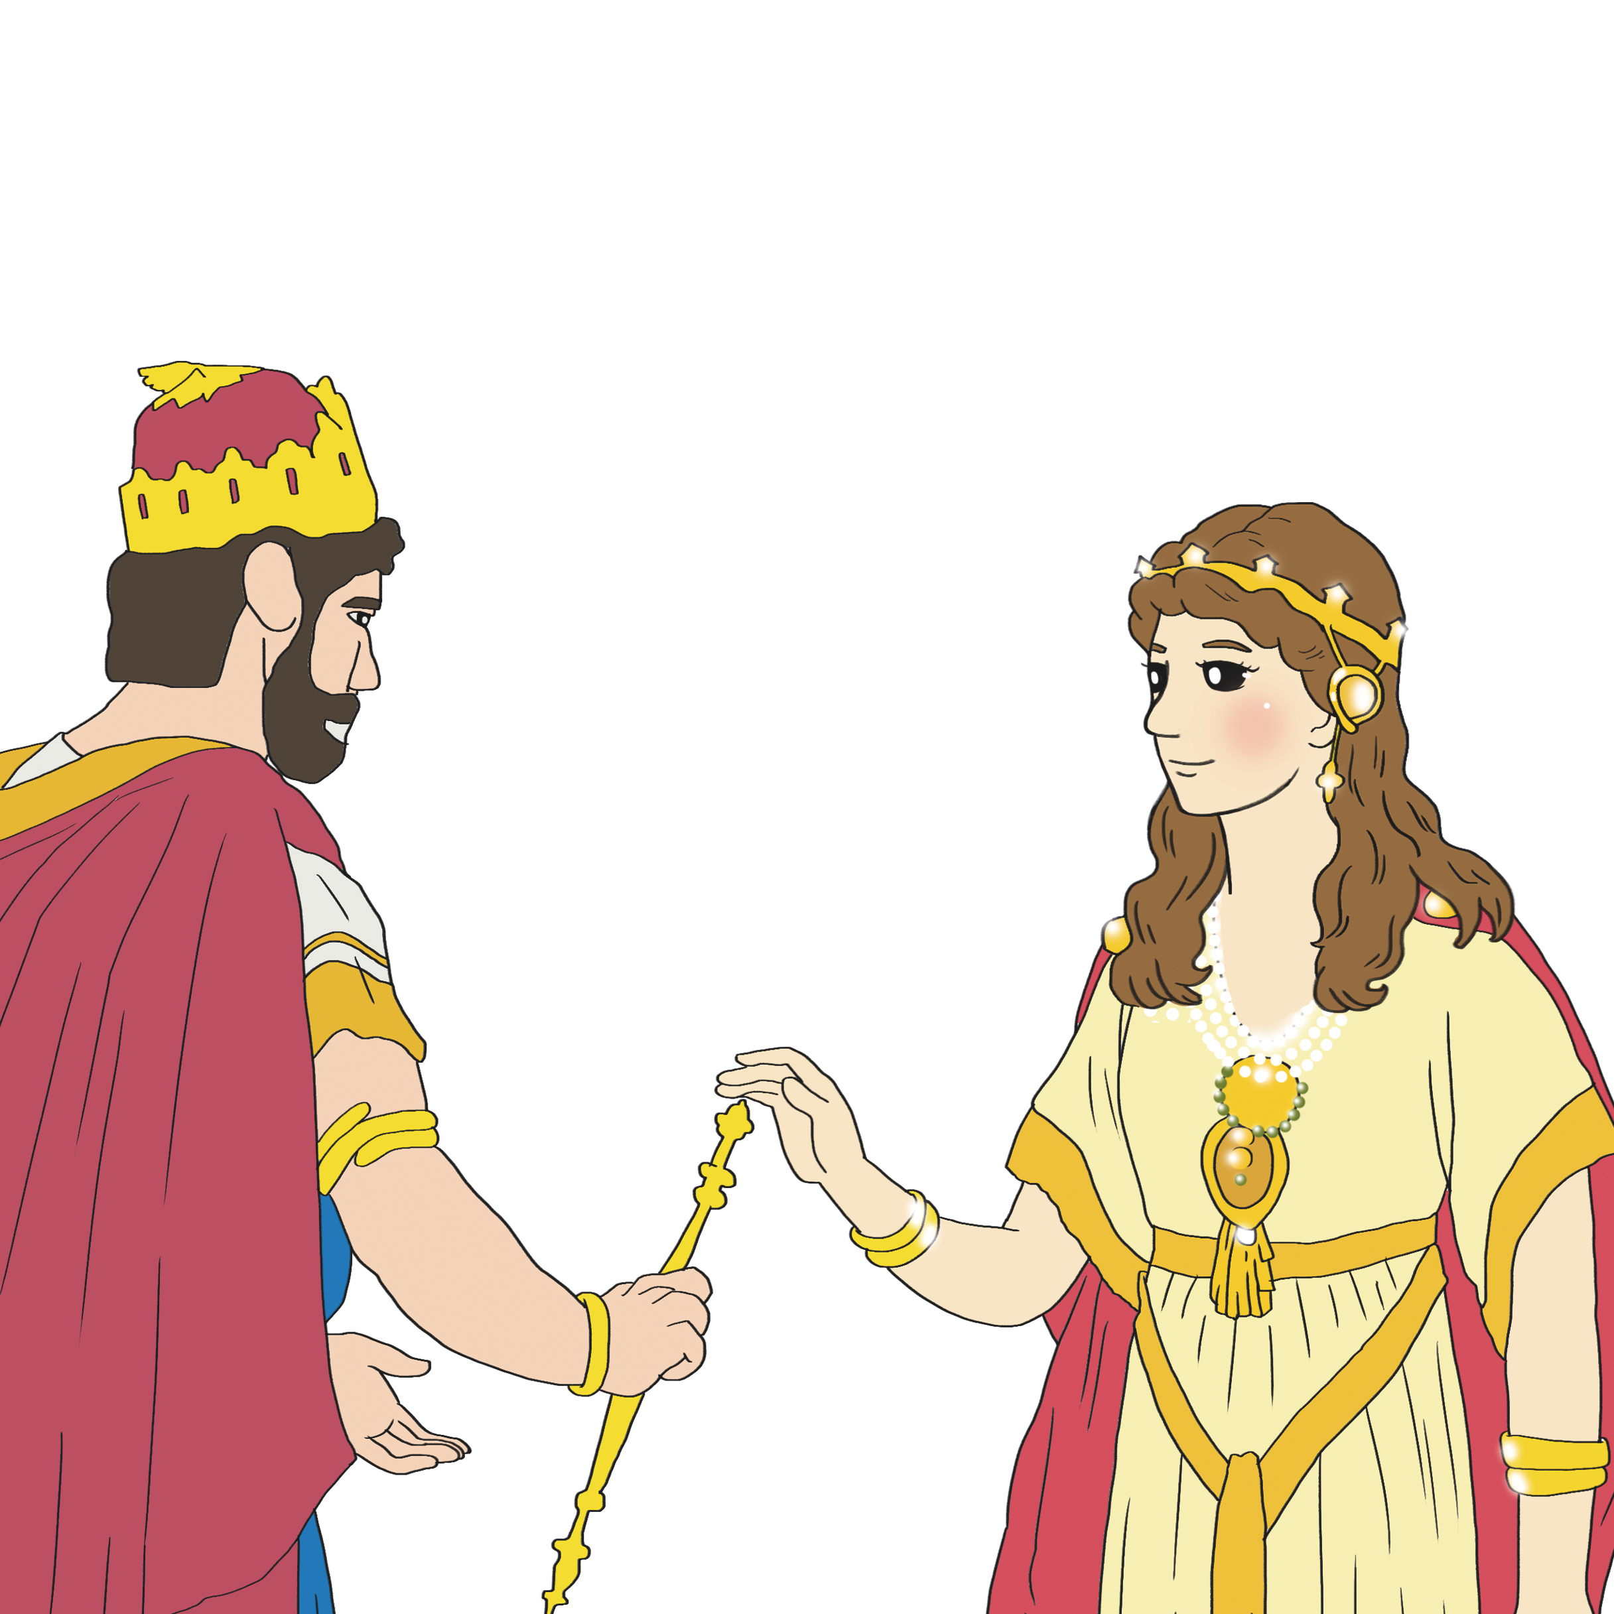
エステルの けつだん
エステルの うったえを きいた
おう

Slide 11



フォーラム
を
し
て
こく いん し よう
みことばの なかで いちばん こころに のこった
ことを フォーラムしよう
あゆんできた ３０ねんの はじまり
－ アハシュエロスおう・ぐうぞうこっかの しょうりに
ついて フォーラムしよう
こんしゅう じっせん することを フォーラムしよう

